Slide 1
人工智慧與資訊安全
Pandas資料分析 學習報告
學生:陳昱帆
指導教師:曾龍

Slide 2
Agenda
1.資料科學與Pandas
2.Pandas資料與分析技術(1)
3.Pandas資料與分析技術(2)
4.專案分析

Slide 3
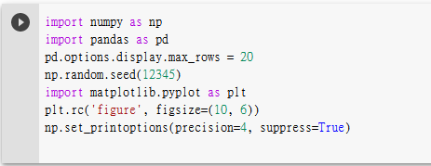
1.資料科學與Pandas
Data Wrangling: Join, Combine,

Slide 4
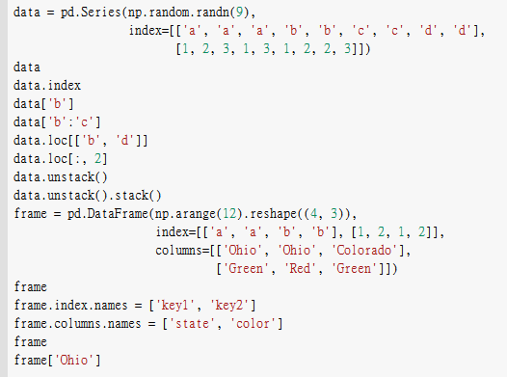
Hierarchical Indexing

Slide 5
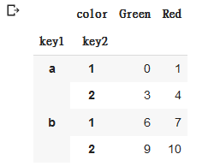
Hierarchical Indexing

Slide 6
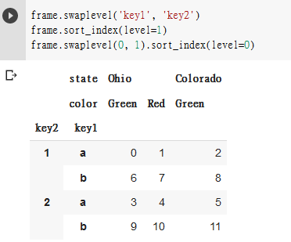
Reordering and Sorting Levels

Slide 7
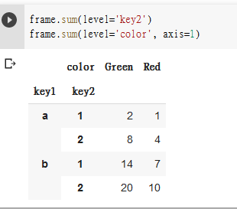
Summary Statistics by Level

Slide 8
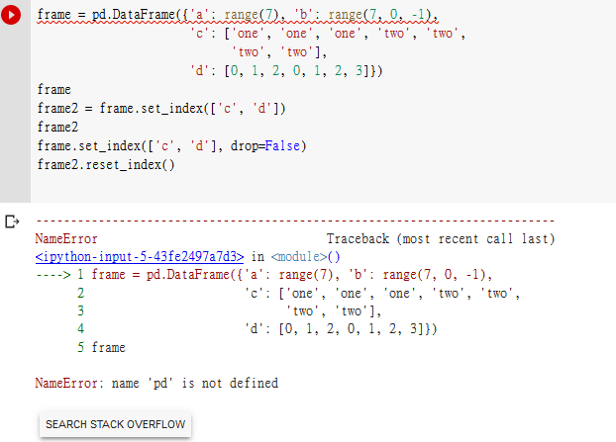
Indexing with a DataFrame's columns

Slide 9
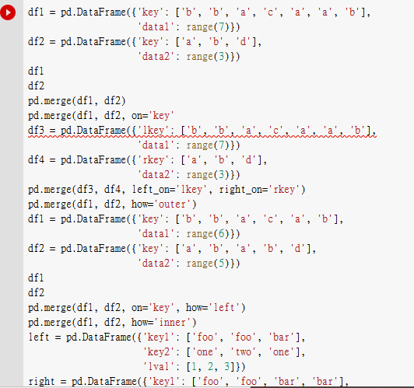
Database-Style DataFrame Joins

Slide 10
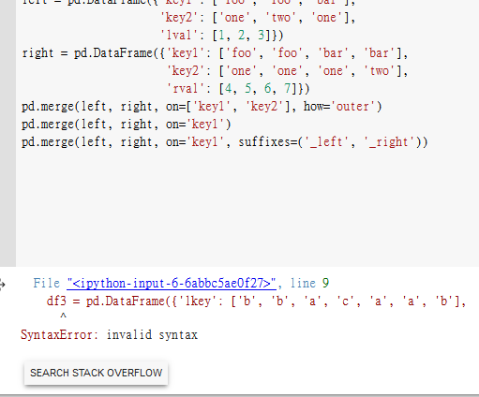

Slide 11
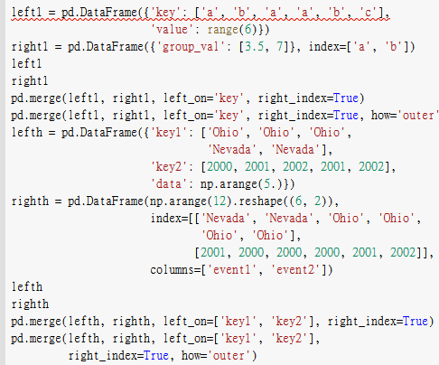
Merging on Index

Slide 12
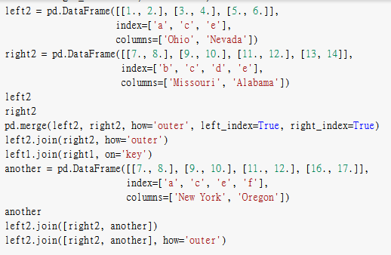

Slide 13
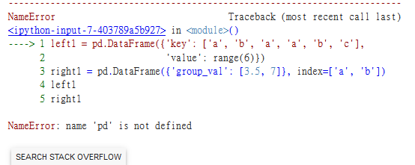

Slide 14
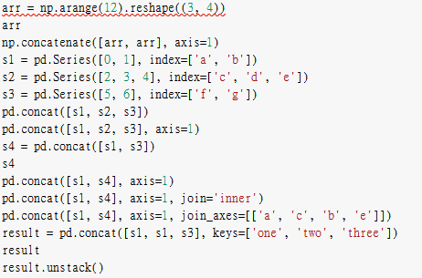
Concatenating Along an Axis

Slide 15
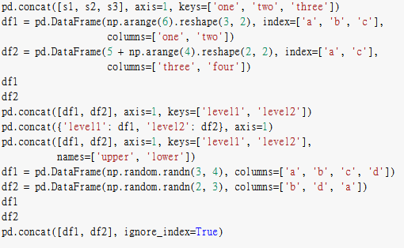

Slide 16
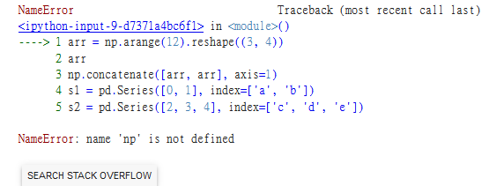

Slide 17
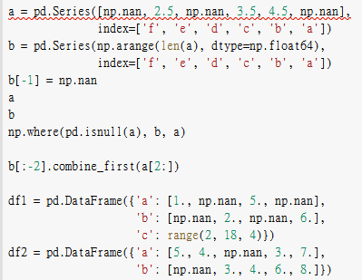
Combining Data with Overlap

Slide 18
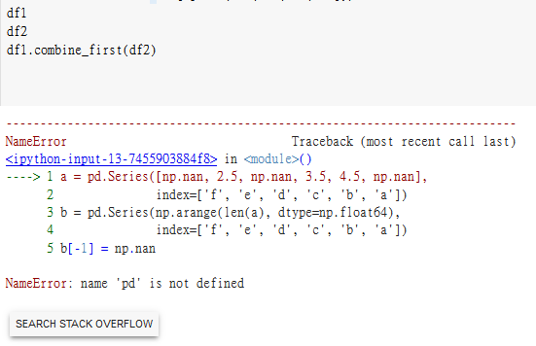

Slide 19
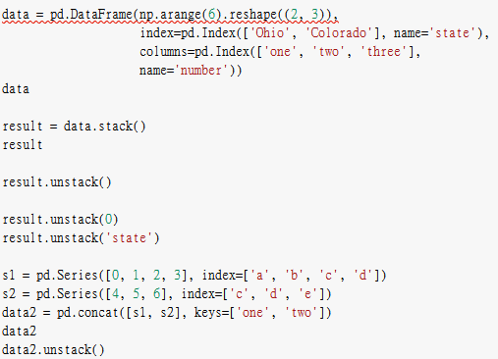
Reshaping with Hierarchical Indexing

Slide 20
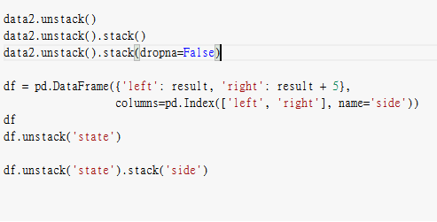

Slide 21
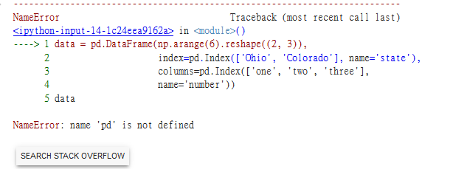

Slide 22
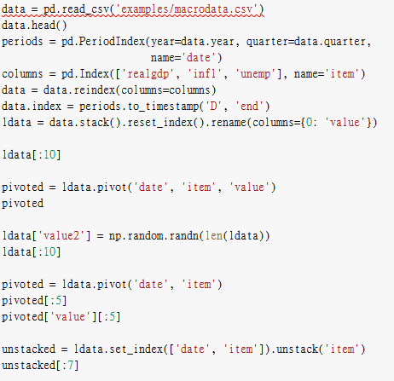
Pivoting “Long” to “Wide” Format

Slide 23
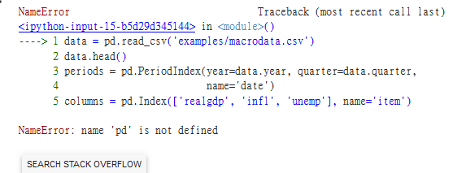

Slide 24
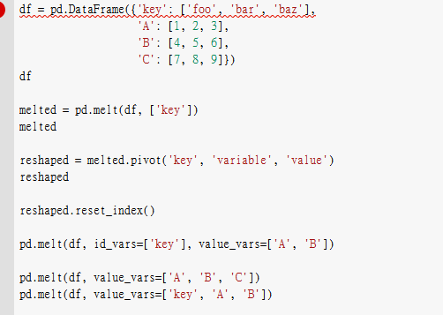
Pivoting “Wide” to “Long” Format

Slide 25
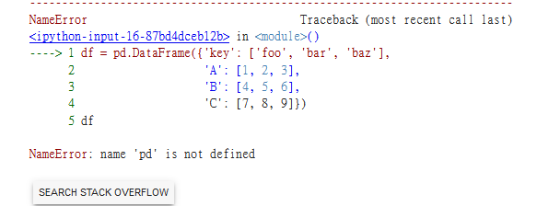

Slide 26
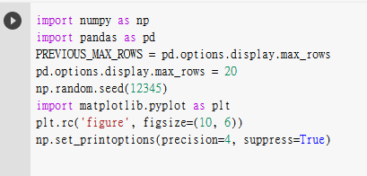
2.Pandas資料與分析技術(1)
Data Aggregation and Group Operations

Slide 27
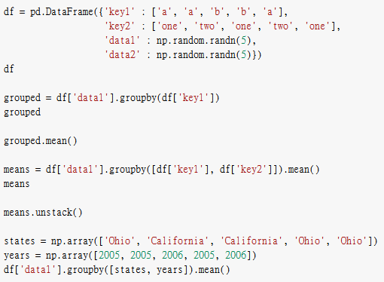
GroupBy Mechanics

Slide 28
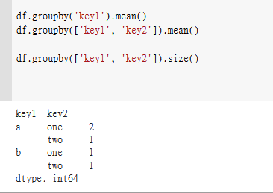

Slide 29
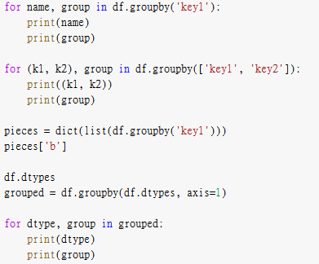
Iterating Over Groups

Slide 30
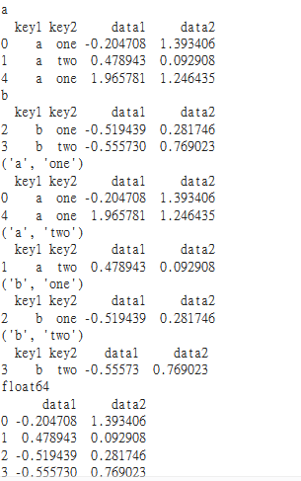

Slide 31
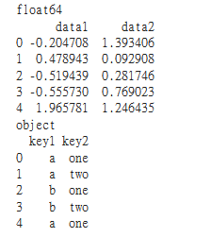

Slide 32
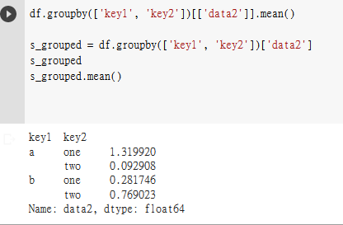
Selecting a Column or Subset of Columns
df.groupby('key1')['data1'] df.groupby('key1')[['data2']]
df['data1'].groupby(df['key1']) df[['data2']].groupby(df['key1'])

Slide 33
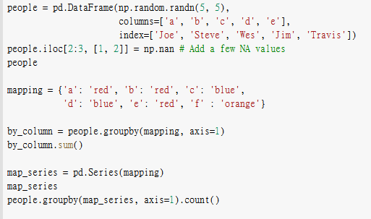
Grouping with Dicts and Series

Slide 34
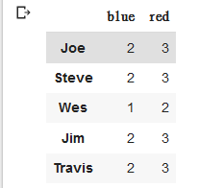

Slide 35
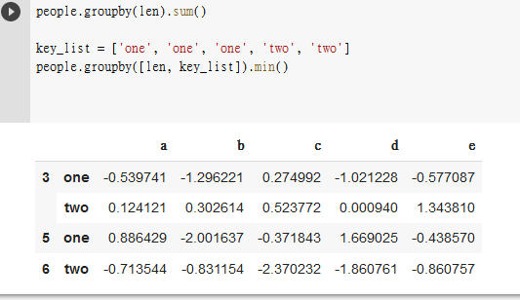
Grouping with Functions

Slide 36
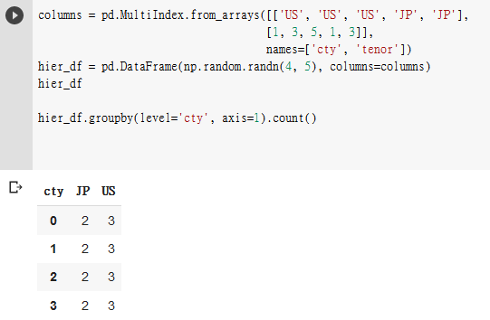
Grouping by Index Levels

Slide 37
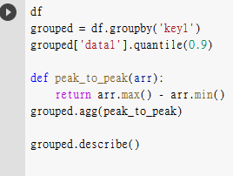
Data Aggregation

Slide 38
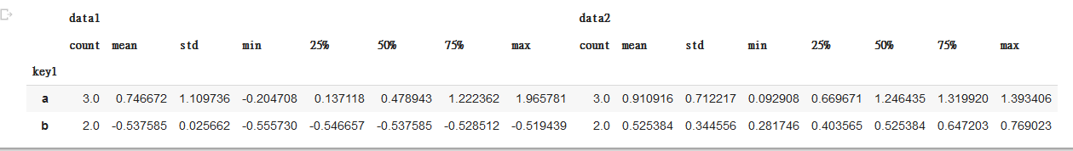

Slide 39
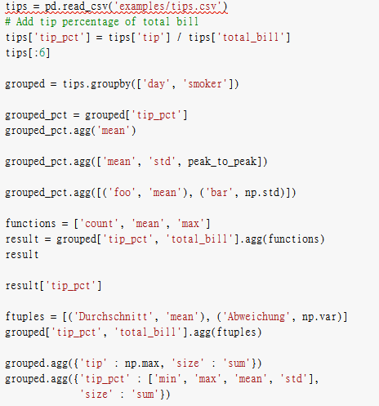
Column-Wise and Multiple Function Application

Slide 40
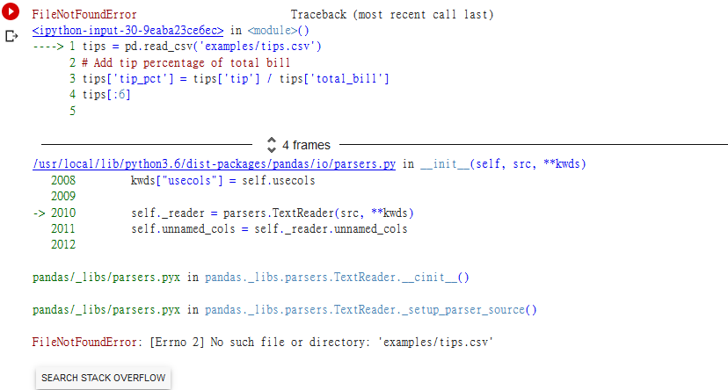

Slide 41
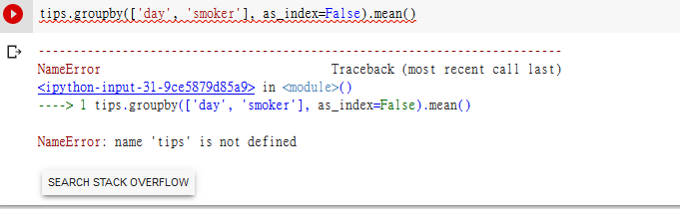
Returning Aggregated Data Without Row Indexes

Slide 42
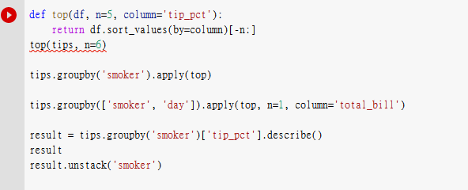
Apply: General split-apply-combine

Slide 43
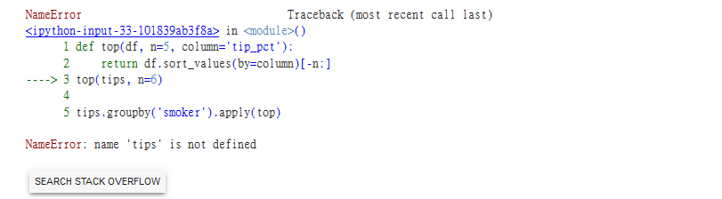

Slide 44
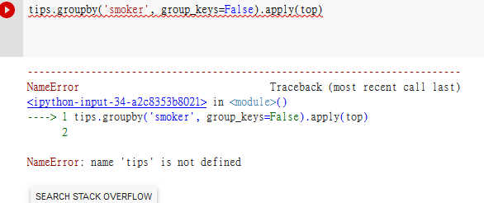
Suppressing the Group Keys

Slide 45
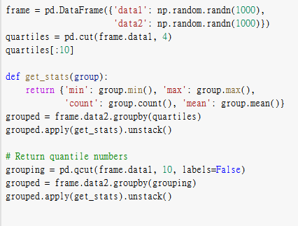
Quantile and Bucket Analysis

Slide 46
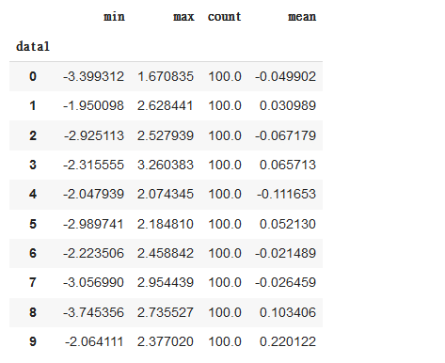

Slide 47
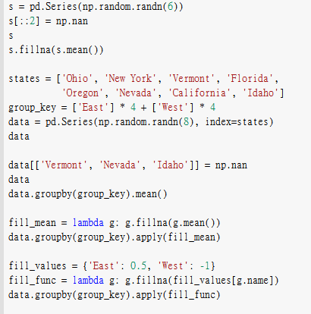
Example: Filling Missing Values with Group-Specific Values

Slide 48
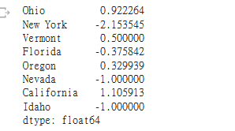

Slide 49
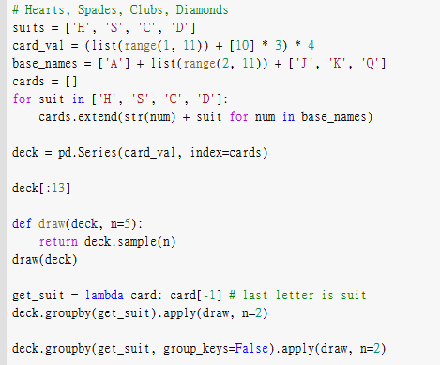
Example: Random Sampling and Permutation

Slide 50
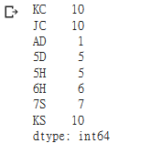

Slide 51
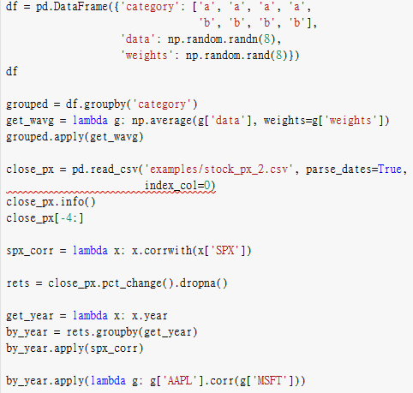
Example: Group Weighted Average and Correlation

Slide 52
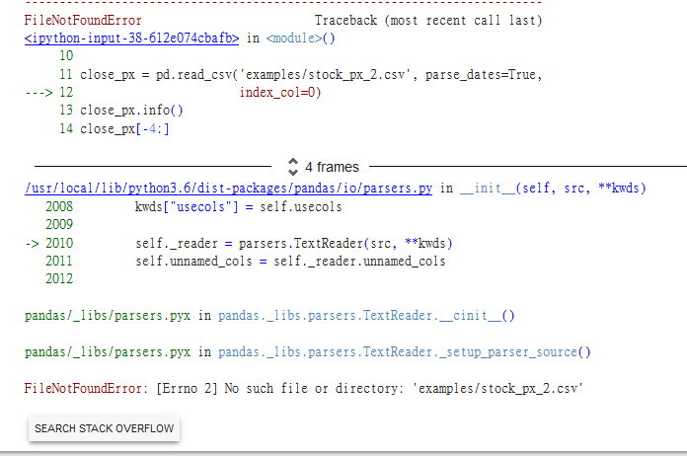

Slide 53

Example: Group-Wise Linear Regression

Slide 54


Slide 55

Pivot Tables and Cross-Tabulation

Slide 56


Slide 57

Cross-Tabulations: Crosstab

Slide 58


Slide 59

3.Pandas資料與分析技術(2)
Advanced pandas

Slide 60

Background and Motivation

Slide 61


Slide 62

Categorical Type in pandas

Slide 63


Slide 64

Computations with Categoricals

Slide 65


Slide 66

Better performance with categoricals

Slide 67

Categorical Methods

Slide 68

Creating dummy variables for modeling

Slide 69

Group Transforms and "Unwrapped" GroupBys

Slide 70


Slide 71

Grouped Time Resampling

Slide 72


Slide 73

Techniques for Method Chaining

Slide 74


Slide 75

The pipe Method

Slide 76


Slide 77
4.專案分析
使用pandas分析1976年至2010年的美國大選的投票數據

Slide 78
數據集包​​含了從1976年到2020年的選舉。我會從不同的角度來處理這些數據，試圖了解人們是如何投票的。
我將使用pandas庫進行數據分析和可視化，因此這也是使用pandas的函數和方法的良好實踐。
讓我們從導入庫並將數據集讀入一個Pandas dataframe開始。

Slide 79


Slide 80

在分析中有一些多餘的列。例如state_fips、state_cen和state_ic代表什麼可能不是很確定，但它們可以作為一個指示器或狀態的唯一值。
我們可以通過檢查和比較這些列中的值來確認。這三列有51個惟一值(每個州一個)。
對於特定的州，這些列中的值是相同的:

Slide 81

由於數據集已經包含狀態信息，所以這些列在分析方面是多餘的，因此可以刪除它們。
office列僅表示這是總統選舉，因此它包含一個惟一的值(US President)。 version和notes列也沒有任何用處。
我們可以使用Pandas的drop函數來刪除這些列。

Slide 82


Slide 83

我們準備開始分析，我將分析分為三個部分:
一段時間內的總票數
每個獲勝者的投票比例
國家層面的比較
一段時間內的總票數
我們首先要檢查的是每次選舉的票數。 “totalvotes”列顯示特定狀態下的投票總數。因此，下面的代碼將創建一個dataframe，其中包含每個州對於每次選舉的總票數。

Slide 84
我們可以對“year”列應用groupby函數，並對“totalvotes”列中的值求和，從而得到每次選舉的總票數。

Slide 85


Slide 86
每個獲勝者的投票比例
有些選舉的結果非常接近，獲勝者只以很小的百分比獲勝。也有一些選舉中獲勝者以很大的優勢獲勝。
我們可以計算出每個獲勝者的投票比例。我們將首先在dataframe中添加一個“winner”列。
維基百科頁麵包含了美國總統的名單。使用read_html函數可以很容易地將這些表讀入到一個panda數據框架中。它將web頁面中的表轉換為數據列表。

Slide 87


Slide 88

第二個數據列表包含了美國總統的名單。我們只需要1976年到2016年的選舉數據。

Slide 89


Slide 90

我們需要將名稱與總統dataframe中的名稱進行格式的統一。 pandas的字符串操作能夠很好的來完成這個任務:

Slide 91


Slide 92

我們還需要做一些小調整，以便總統的名字完全匹配。

Slide 93


Slide 94
我還將選舉日期轉換為整數，以便在下一個步驟中使用合併函數。
我們現在可以根據選舉年合併“president”和“winners”數據。

Slide 95
我們將過濾president dataframe，只包括對獲勝者的投票。

Slide 96
每行包含獲勝者的票數和特定選舉在特定州的總票數。一個簡單的groupby函數將為我們提供各個國家的值。

Slide 97


Slide 98

我們可以通過一個簡單的數學運算來計算獲勝者的比例，並對結果進行排序。

Slide 99


Slide 100
國家層面比較
如果你喜歡政治，你就會知道每個州更可能支持哪個政黨。我們用數字來驗證一下
這是winner_votes數據列表。我們將添加一個比率列，即候選人票數除以總票數。

Slide 101


Slide 102
我們希望看到民主黨和共和黨都排在前十位的州。下面的groupby操作將返回基於民主黨最高平均比率的前10個州。

Slide 103


Slide 104

這是共和黨方面同樣操作的結果。

Slide 105
結論
我們已經分析了美國總統選舉的投票數量，每個總統在投票方面的主導地位，以及各州對民主黨和共和黨的投票情況。但是這篇文章的重點是練習如何將pandas用於數據分析和操作。在數據分析和操作方面，我們做了大量的操作，這個才是我們這篇文章的目的。

